Slide 1

Қазақ тілі
Жұрнақ пен жалғау
2-сынып
мұғалімі:

Slide 2


Сенің меңгеретінің:
Мәтін мазмұнын анықтауға бағытталған сұрақтар құрастыру және жауап беру
Тірек сөздерді қатыстыра отырып, сөйлем құрап жазу.
Жұрнақ пен жалғауды ажырату.

Slide 3
Ойын «дұрыс, бұрыс»
Жұрнақ түбір сөздің мағынасын өзгертетін қосымша түрі
(дұрыс)
Түбір сөзге жалғау ғана жалғанады? (дұрыс емес)
Туынды сөз түбірге жұрнақ жалғану арқылы жасалады?
(дұрыс)
Түбірдің мағынасын өзгертпейтін, сөз бен сөзді байлан - ыстыратын қосымша жалғау деп аталады?
(дұрыс)

Slide 4
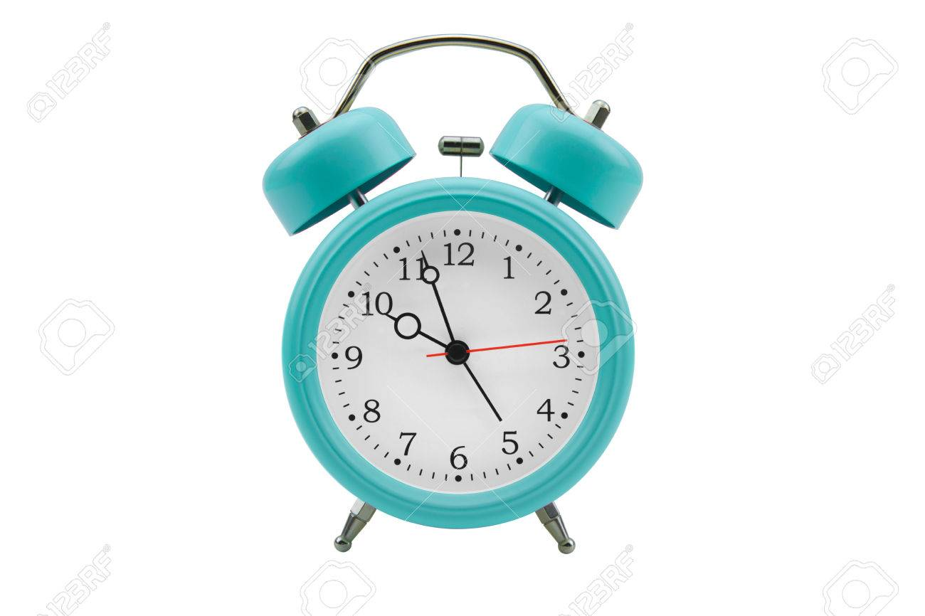
1 – тапсырма. Өлеңді түсініп оқы.
Біздер шымыр, жүйрік те,
Допты торға тоғыттық.
Еп қана емес, бірлік те,
Керек екен - соны ұқтық.
Дескриптор: білім алушы
- Өлеңді түсініп оқиды.
- Қарамен берілген сөздердегі қосымшаның жұрнақ немесе жалғау екенін ажыратады.

Slide 5
1 – тапсырма. Өлеңді түсініп оқы.
Біздер шымыр, жүйрік те,
Допты торға тоғыттық.
Еп қана емес, бірлік те,
Керек екен - соны ұқтық.
Дескриптор: білім алушы
- Өлеңді түсініп оқиды.
- Қарамен берілген сөздердегі қосымшаның жұрнақ немесе жалғау екенін ажыратады.

Slide 6
2 – тапсырма. Берілген сөздерден үш сөйлем құрап жаз.
.
Спорттық, жарыстарда,болады, төреші. Тәртіпті, ол, қадағалайды. Әділ, болуы,төреші, тиіс.
Дескриптор: білім алушы
- Берілген сөздерді оқиды.
- Берілген сөздерден үш сөйлем құрап жазады.

Slide 7

Өзіңді тексер.
Спорттық жарыстарда төреші болады.
Ол тәртіпті қадағалайды.
Төреші әділ болуы тиіс.

Slide 8
3 – тапсырма.
Спорт жарысы туралы жазылған хабарламада қай сөз көп қайталанады? Оны керекті сөздермен алмастырып, қайта жаз....
Оқушылар арасында спорт түрлерімен жарыс болды.
(ұйымдастырылды.) Біздің сыныптан Арнұр, Салтанаттар болды. (қатысты). Олар секіру,жүгіруден бірінші болды. Жарыс көңілді болды.( өтті).
Дескриптор:
- Спорт жарысы туралы жазылған хабарламаны оқиды.
- Қай сөз көп қайталанғанын анықтайды.
- Оны керекті сөздермен алмастырып, қайта жазады

Slide 9
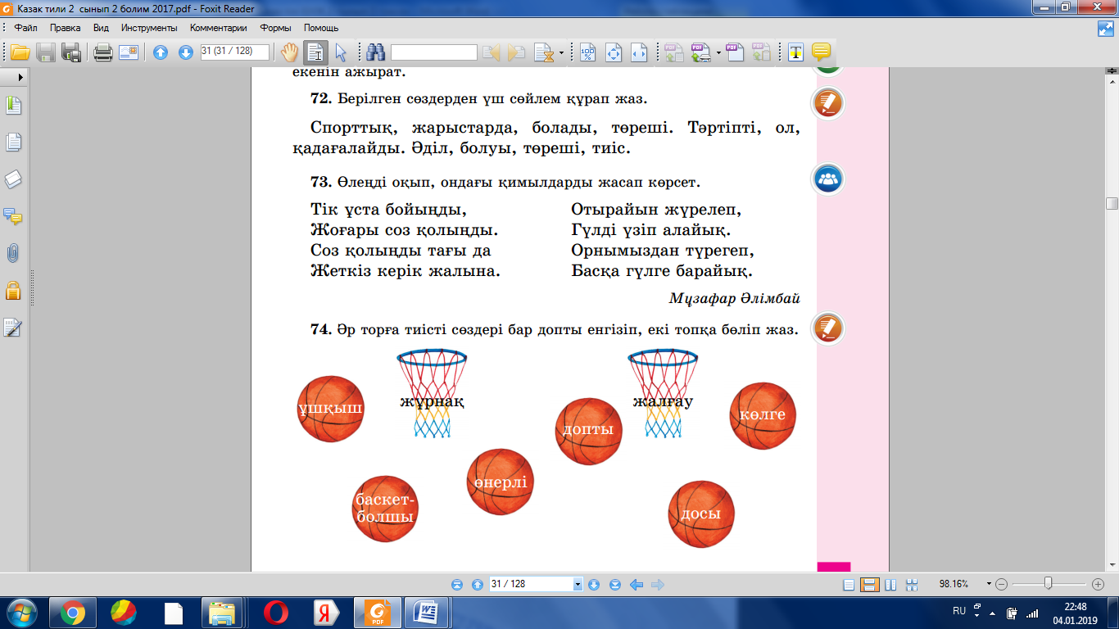
Ойлан, тап!
Әр торға тиісті сөздері бар допты енгізіп, екі топқа бөліп жаз.
Дескриптор:
- Әр торға тиісті сөздері бар допты енгізеді.
- Екі топқа бөліп жазады.

Slide 10
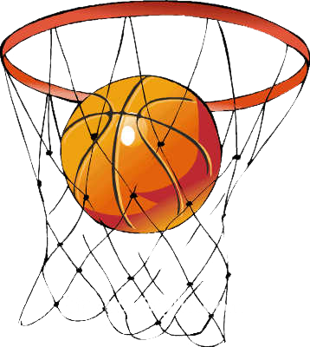

Өзіңді тексер!
Жұрнақ
Жалғау
Баскет
болшы
өнерлі
көлге
допты
ұшқыш
досы

Slide 11

Кері байланыс
Бүгін сен білдің:
Тірек сөздерді қатыстыра отырып, сөйлем құрап жаза аласың;
Түбір мен қосымшаны, жұрнақ пен жалғауды ажырата аласың;

